Slide 1
אולמות ספורט במועצה

Slide 2
מטרות המצגת
הצגת עלות הפעלת אולמות הספורט במועצה – לבקשת מליאת המועצה.
התנהלות רוחבית ואחידה בתפעול האולמות.
הבנת הפערים הקיימים בין האולמות השונים, והכנת תוכנית עבודה בהתאם.

Slide 3
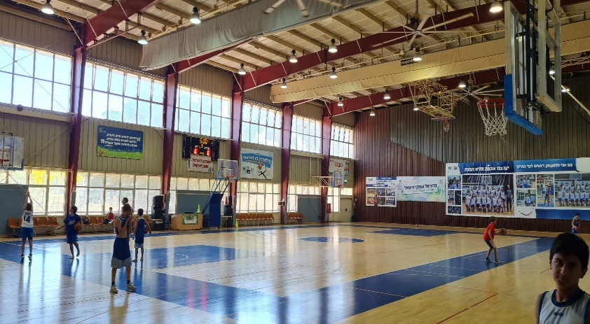
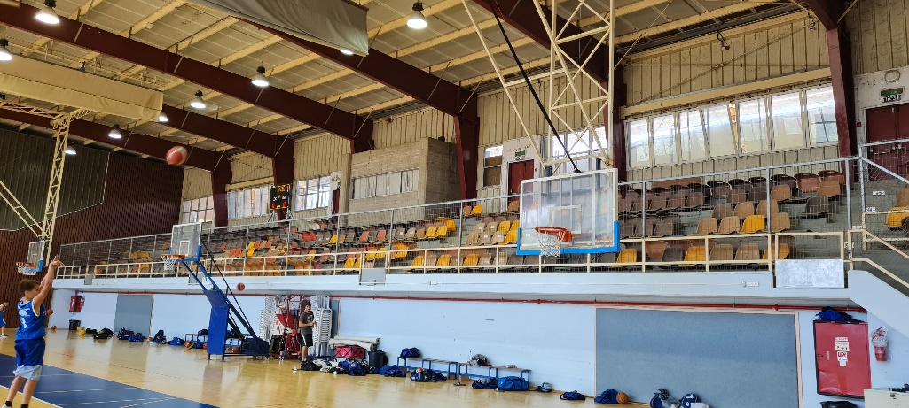
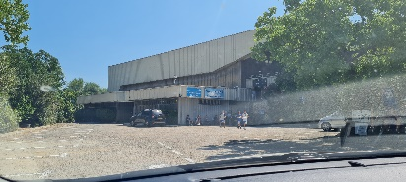
גבת
שנת הקמת האולם – 1980.
צופים – עד 100 איש.
ללא מיזוג.
משתמשים עיקריים – כחול לבן (11 קבוצות כדורסל, קבוצת כדורשת נשים, סה"כ כ 170 ספורטאים) בית ספר עמק מערבי, הדמוקרטי, קהילה.
מנהל האולם – דיויד מסטרס מרמת דוד.
במתחם ממוקמים – מכון קרוספיט, מכון פיזיותרפיה.
עלות הפעלה שנתית של האולם – 235,760 ₪.

Slide 4
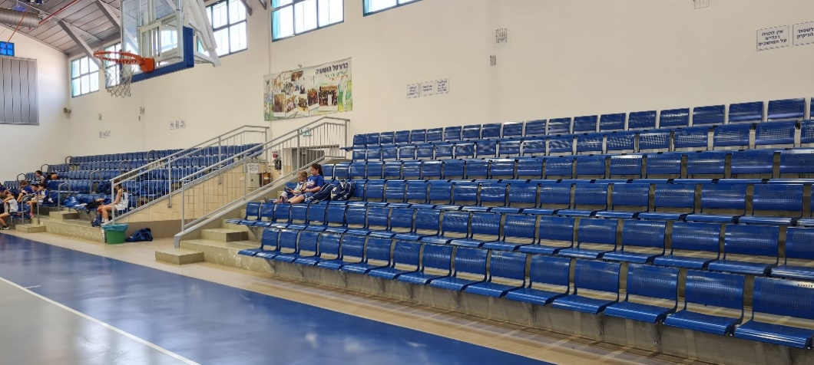
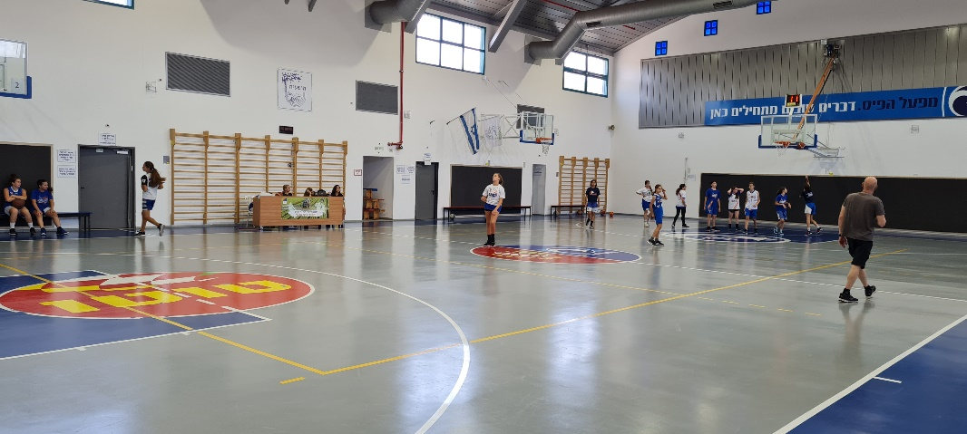
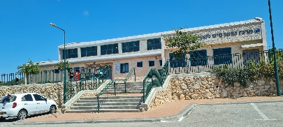
הושעיה
שנת הקמת האולם – 2018.
צופים – עד 250 איש.
ממוזג.
משתמשים עיקריים – כחול לבן (11 קבוצות כדורסל, קבוצת כדורשת סה"כ כ- 200 ספורטאים), בית ספר נתיב הושעיה, קהילה.
מנהל האולם – עמרם תאנה מהושעיה.
באולם קיים חדר חוגים.
עלות הפעלה שנתית של האולם – 175,500 ₪.

Slide 5
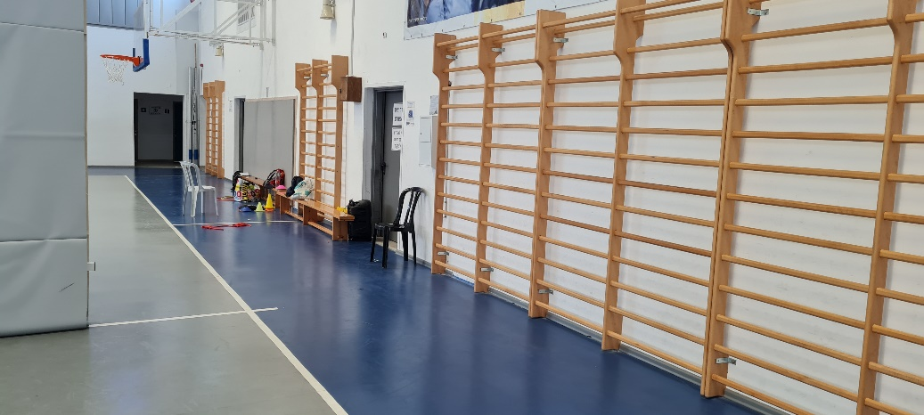
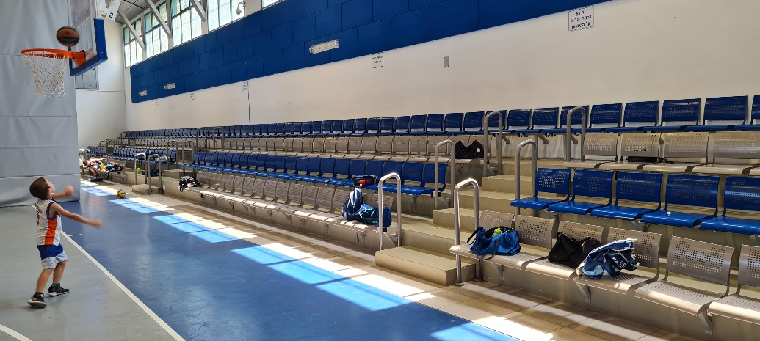
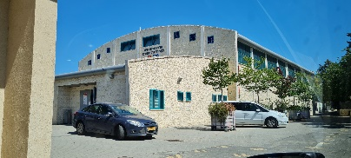
יפעת
שנת הקמת האולם – 2015.
צופים – עד 250 איש.
ממוזג.
משתמשים עיקריים – כחול לבן (6 קבוצות כדורסל, 2 קבוצות כדורעף, 2 קבוצות כדורשת, סה"כ כ – 180 ספורטאים), בית ספר עמק מערבי, קהילה.
מנהל האולם – אורי רוסו מיפעת.
באולם קיים חדר חוגים.
עלות הפעלה שנתית של האולם – 139,400 ₪.

Slide 6
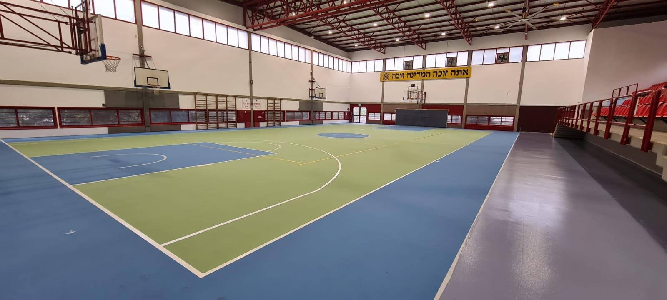
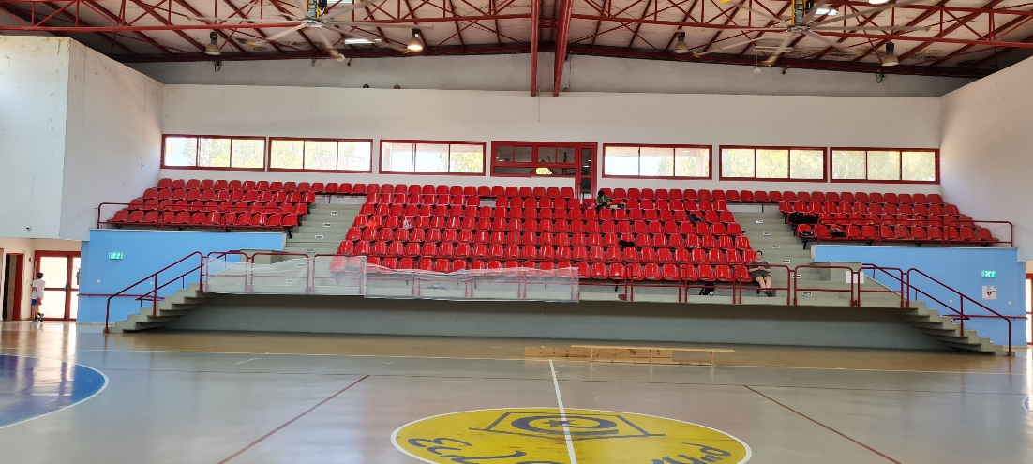
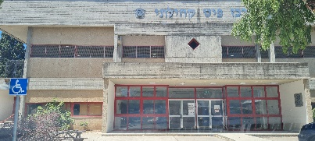
כפר יהושע
שנת הקמת האולם – 1994.
צופים – עד 280 איש.
ללא מיזוג.
משתמשים עיקריים – כחול לבן (4 קבוצות כדורסל, סייפים, סה"כ כ- 120 ספורטאים), בית ספר מרחבים, קהילה.
מנהל האולם – נמרוד אמדורסקי מכפר יהושע.
האולם משמש כמרכז הסיף של כחול לבן.
עלות הפעלה שנתית של האולם – 130,400 ₪.

Slide 7
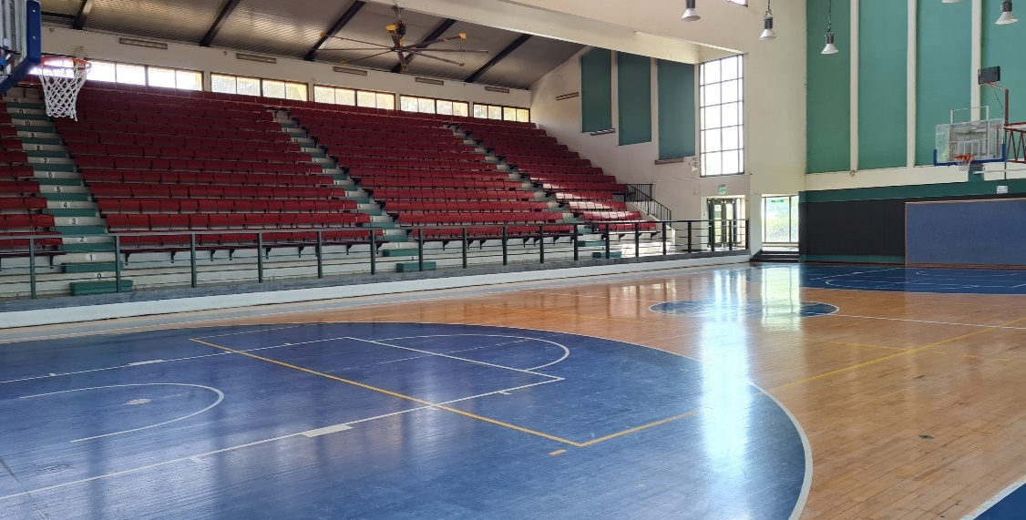
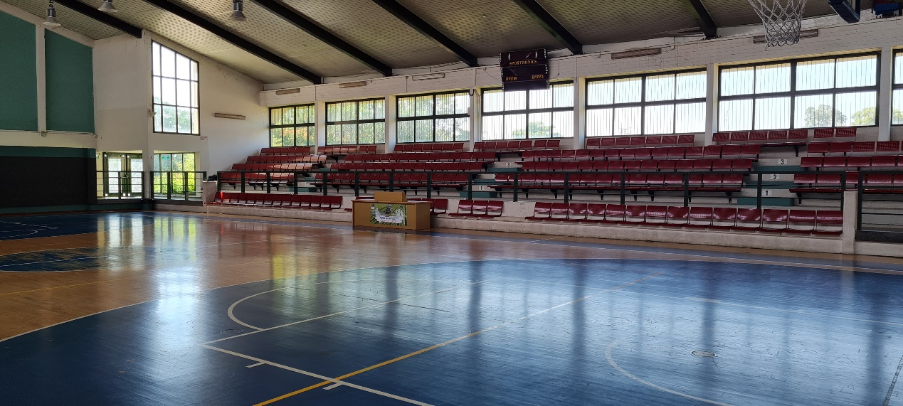
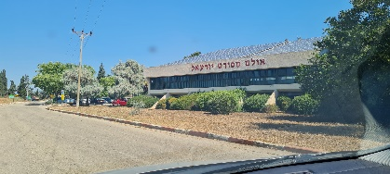
מזרע
שנת הקמת האולם – 1973.
צופים – עד 350 איש.
ללא מיזוג.
משתמשים עיקריים – כחול לבן (8 קבוצות כדורעף, 2 קבוצות כדורסל, כדורשת נשים, סה"כ כ- 170 ספורטאים), בית ספר עמקים תבור, קהילה.
מנהל האולם – משה פולק ממזרע.
עלות הפעלה שנתית של האולם – 87,200 ₪.

Slide 8
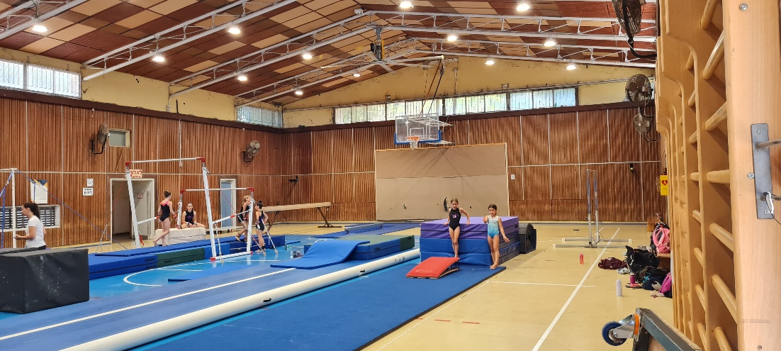
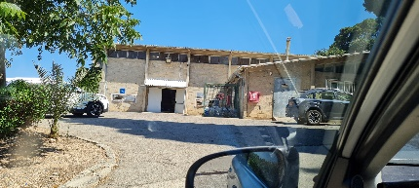
שריד
שנת הקמת האולם – 1960.
צופים – ללא צופים.
ללא מיזוג.
משתמשים עיקריים – כחול לבן (2 קבוצות כדורסל, מתעמלות, 2 קבוצות כדורעף סה"כ כ- 120 ספורטאים), בית ספר שגיא, קהילה.
מנהלת האולם – רותי משריד.
האולם משמש כמרכז ההתעמלות של כחול לבן.
עלות הפעלה שנתית של האולם – 91,600 ₪.

Slide 9
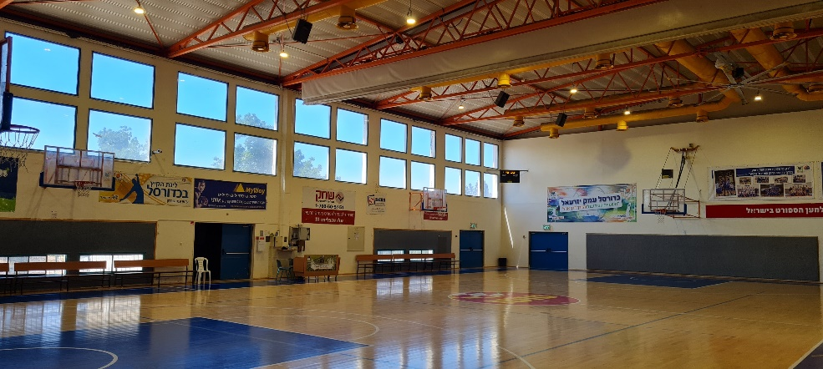
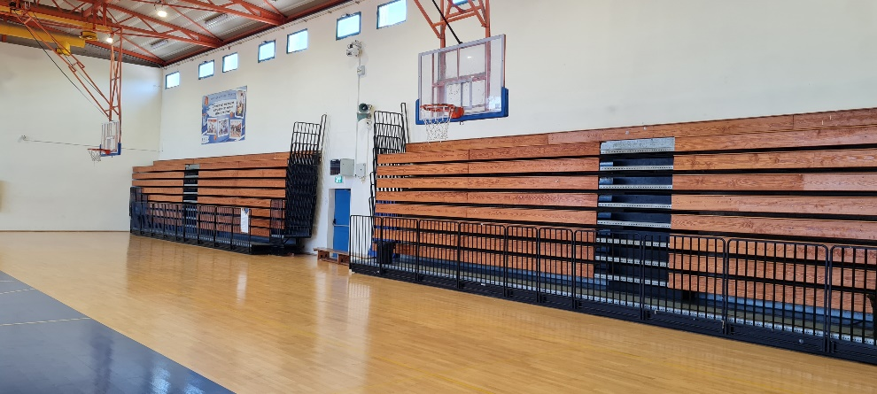
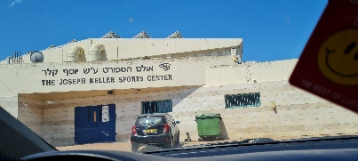
שמשית
שנת הקמת האולם – 2010.
צופים – עד 400 איש.
ממוזג.
משתמשים עיקריים – כחול לבן (15 קבוצות כדורסל, 2 קבוצות כדורשת, כ- 220 ספורטאים), בית ספר רעים, קהילה.
מנהלת האולם – קרין חסון משמשית.
האולם מרכז פעילות ספורט ענפה.
עלות הפעלה שנתית של האולם – 389,200 ₪.

Slide 10


נהלל
שנת הקמת האולם – 2005.
צופים – עד 400 איש.
ממוזג.
משתמשים עיקריים – כחול לבן (10 קבוצות כדורסל, כ- 150 ספורטאים, הרקדה) , בית ספר ויצו נהלל, קהילה.
מנהל האולם – שי בלסקי מנהלל.
באולם קיים חדר חוגים וחדר כושר.
האולם המרכזי של פעילות הספורט בעמק.
עלות הפעלה שנתית של האולם – 255,800 ₪.

Slide 11
3 אולמות בבעלות הישובים ובשימוש המועצה

Slide 12
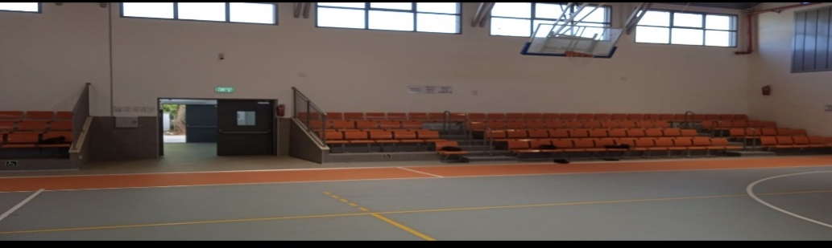
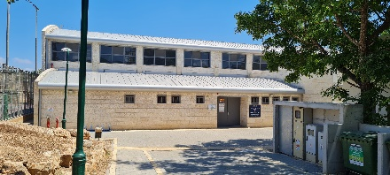
עדי
שנת הקמת האולם – 2021.
צופים – עד 350 איש.
ממוזג.
משתמשים עיקריים – כחול לבן (2 קבוצות כדורסל כ- 30 ילדים), קהילה.
באולם קיים חדר חוגים וחדר כושר.
האולם בבעלות הישוב עדי.

Slide 13
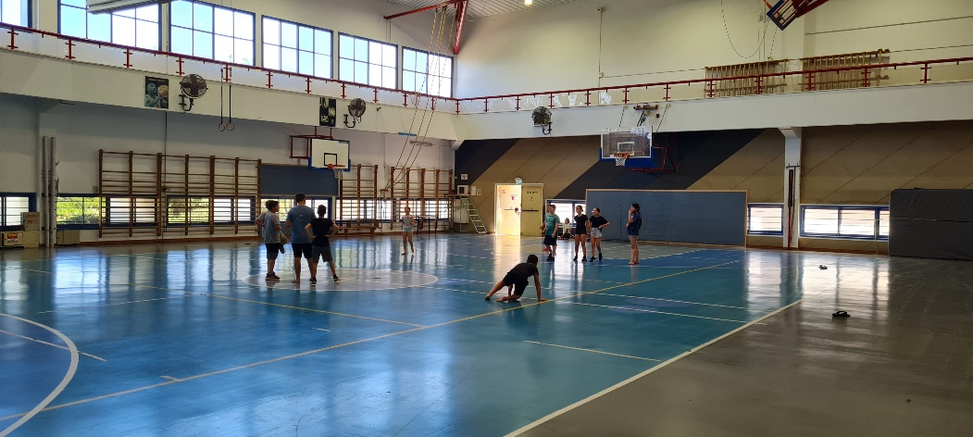
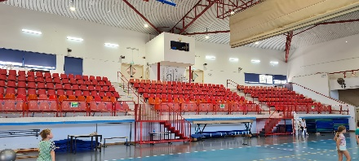
גבעת אלה
שנת הקמת האולם – 1990.
צופים – עד 280 איש.
לא ממוזג.
משתמשים עיקריים – כחול לבן (2 קבוצות כדורסל כ- 30 ילדים) קהילה, ביה"ס יחד, חוגים פרטיים של הישוב.
האולם בבעלות הישוב גבעת אלה.

Slide 14
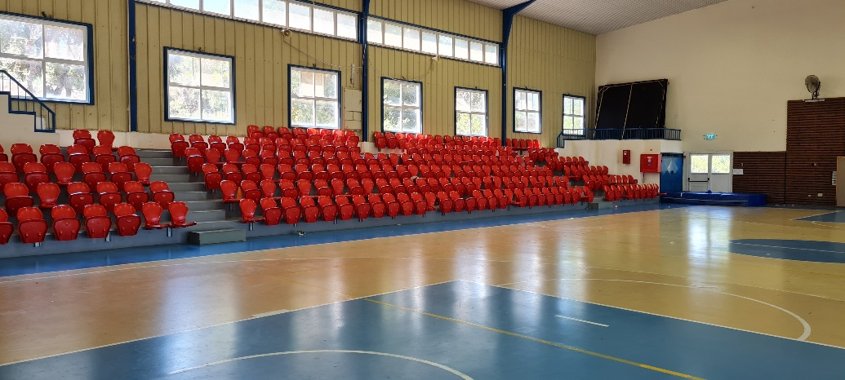
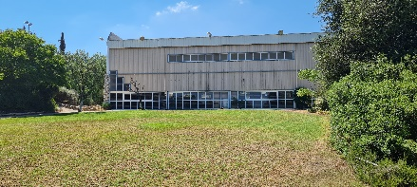
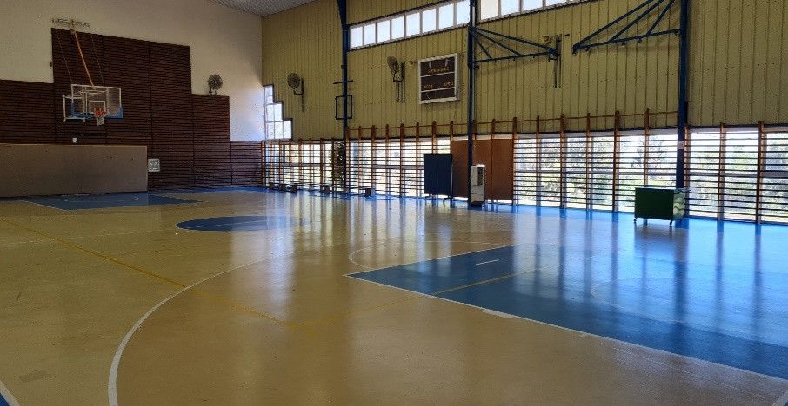
תמרת
שנת הקמת האולם – 1988.
צופים – עד 220 איש.
לא ממוזג.
משתמשים עיקריים – כחול לבן (2 קבוצות כדורסל כ- 30 ילדים), קהילה וחוגים פרטיים.
האולם בבעלות הישוב תמרת.

Slide 15
עלות הפעלת אולמות הספורט
 | שם האולם | משתמשים ( שעות שבועיות ) | סה"כ שעות שימוש בשבוע | סה"כ עלות הפעלה | עלות שעת הפעלה | הכנסות בשנת 2022 | עלות בהפחתת הכנסות
1 | גורן - מזרע | עמקים תבור - 30, חוגים - 30, קהילה 6 | 66 | 87,200 | 25 | 49,201 | 37,999
2 | גבת | עמק מערבי - 8, דמוקרטי - 4, חוגים - 48, קהילה - 6 | 66 | 235,760 | 69 | 53,392 | 182,367
3 | הושעיה | נתיב - 30, חוגים - 33, קהילה - 14 | 77 | 175,500 | 44 | 38,322 | 137,178
4 | יפעת | עמק מערבי - 30, חוגים - 37, קהילה - 8 | 75 | 139,400 | 36 | 88,148 | 51,252
5 | שריד | שגיא - 30, חוגים - 20, קהילה - 20 | 70 | 91,600 | 25 | 33,375 | 58,225
6 | כפר יהושע | מרחבים - 30, חוגים - 22, קהילה - 8 | 60 | 130,400 | 42 | 30,548 | 99,852
7 | ויצו נהלל | ויצו - 30, חוגים - 42, הרקדה - 3 | 75 | 255,800 | 66 | 42,682 | 213,118
8 | שמשית | רעים - 30, חוגים - 45, קהילה - 8 | 83 | 389,200 | 90 | 46,802 | 342,398
 | הכנסות :
 | בית ספר יסודי - 15,000 ₪ שנתי.
 | בית ספר תיכון - 25,000 ₪ שנתי
 | כחול לבן - 200,000 ₪ שנתי
 | משתמשים פרטיים

Slide 16
המלצות
תשלום דמי שימוש על ידי משתמשים פרטיים – 150 ₪ לשעה.
הסדר עם שמשית להפחתת תשלום על מרכז הספורט – קיזוז 80,000 ₪ לאורך 5 שנים.

